Slide 1



CHÀO MỪNG CÁC EM
ĐẾN VỚI BÀI HỌC MỚI!

Slide 2


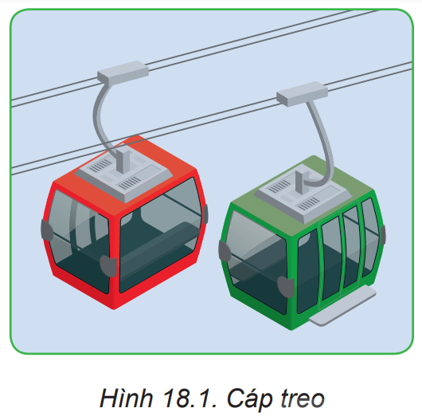

KHỞI ĐỘNG
Quan sát Hình 18.1 SGK và trả lời câu hỏi: Thiết kế cáp treo là giải pháp cho vấn đề gì và mang lại những lợi ích gì?

Slide 3
KHỞI ĐỘNG
Thiết kế cáp treo là giải pháp cho vấn đề di chuyển ở những nơi địa hình cao và gập ghềnh.

Slide 4


CHƯƠNG V: THIẾT KẾ KĨ THUẬT
BÀI 18: GIỚI THIỆU VỀ THIẾT KẾ KĨ THUẬT

Slide 5



NỘI DUNG BÀI HỌC
01
02
Mục đích và vai trò của thiết kế kĩ thuật
Một số ngành nghề chính liên quan đến thiết kế kĩ thuật

Slide 6



01
Mục đích và vai trò
của thiết kế kĩ thuật

Slide 7



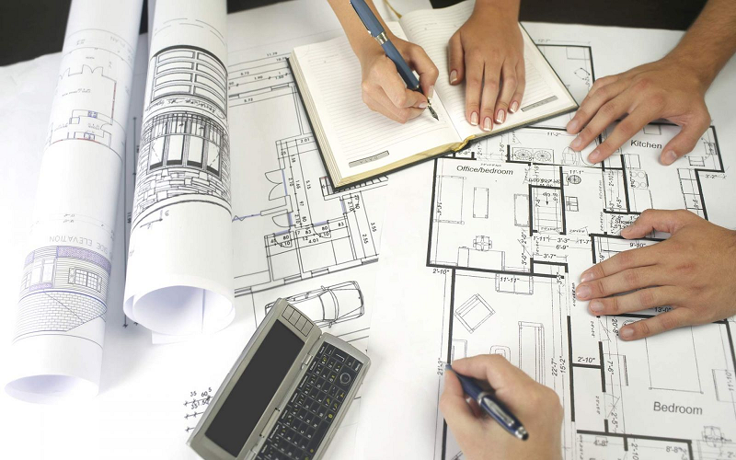
I. Mục đích và vai trò của thiết kế kĩ thuật
1.1. Mục đích
Hoạt động nhóm
Đọc nội dung mục I.1 và thực hiện nhiệm vụ: Thiết kế kĩ thuật là gì? Nêu ví dụ cụ thể?

Slide 8
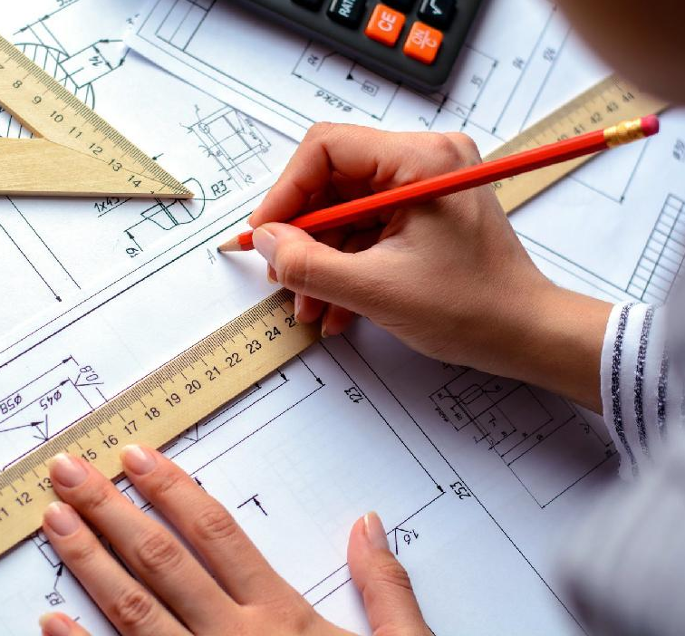

I. Mục đích và vai trò của thiết kế kĩ thuật
1.1. Mục đích
Khái niệm:
Thiết kế kĩ thuật là hoạt động sáng tạo ra sản phẩm, dịch vụ giúp đáp ứng nhu cầu của con người, giải quyết các vấn đề trong đời sống và sản xuất.

Slide 9
I. Mục đích và vai trò của thiết kế kĩ thuật
1.1. Mục đích
Ví dụ:
Thiết kế nhà cao tầng để ở.
Thiết kế nhà kính để trồng được nhiều loại rau.
Thiết kế cầu vượt để giảm tắc nghẽn giao thông.
Thiết kế đài thiên văn để quan sát vũ trụ.
Thiết kế sân chơi cho trẻ em.

Slide 10
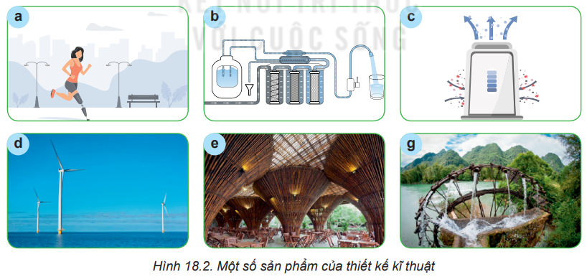
I. Mục đích và vai trò của thiết kế kĩ thuật
1.1. Mục đích
Hoạt động nhóm
Các sản phẩm trong Hình 18.2 thuộc lĩnh vực nào? Được thiết kế để giải quyết vấn đề gì?

Slide 11
I. Mục đích và vai trò của thiết kế kĩ thuật
1.1. Mục đích
Gợi ý: Gọi tên sản phẩm, đặc điểm, mục đích thiết kế và chế tạo, lợi ích, tính khả thi, chỉ ra điểm tiến bộ, nhận xét và kết luận.
Hình 18.2 | Tên sản phẩm | Mục đích thiết kế | Lĩnh vực
a
b
c

Slide 12

Hướng dẫn trả lời
Hình 18.2 | Tên sản phẩm | Mục đích thiết kế | Lĩnh vực
a | Chân giả | Giải quyết việc di chuyển, đi lại của con người | Thiết kế kĩ thuật
b | Bơm nước tự động | Giải quyết vấn đề bơm nước tự động | Thiết kế kĩ thuật
c | Cấp ẩm cho không khí | Giải quyết vấn đề cấp ẩm cho không khí | Thiết kế kĩ thuật

Slide 13
Hướng dẫn trả lời
Hình 18.2 | Tên sản phẩm | Mục đích thiết kế | Lĩnh vực
d | Tạo điện bằng sức gió | Giải quyết vấn đề nguồn điện cho con người | Thiết kế kĩ thuật
e | Xây dựng | Giải quyết vấn đề ánh sáng/độ sáng | Thiết kế kĩ thuật
g | Tạo điện bằng nước | Giải quyết vấn đề nguồn điện cho con người | Thiết kế kĩ thuật

Slide 14


I. Mục đích và vai trò của thiết kế kĩ thuật
1.2. Vai trò
Hoạt động theo cặp
Đọc nội dung mục I.2 và cho biết:
Các sản phẩm được tạo ra nhằm giải quyết vấn đề gì, các sản phẩm đã thay đổi như thế nào, mang lại lợi ích gì trong đời sống và sản xuất?

Slide 15


I. Mục đích và vai trò của thiết kế kĩ thuật
1.2. Vai trò
Thiết kế kĩ thuật có ý nghĩa to lớn trong tạo dựng môi trường sống của con người và phát triển sản xuất thông qua hai vai trò:
Phát triển sản phẩm
Giải quyết những vấn đề mới hay đáp ứng nhu cầu mới của con người, các sản phẩm cũ liên tục được cải tiến 🡪 cuộc sống ngày càng tiện nghi, xã hội ngày càng phát triển.

Slide 16
I. Mục đích và vai trò của thiết kế kĩ thuật
1.2. Vai trò
Phát triển công nghệ
Thiết kế kĩ thuật còn tạo ra hay nâng cấp các quy trình, bí quyết công nghệ để thực hiện một công việc nào đó ngày càng hiệu quả hơn 🡪 thế giới công nghệ ngày càng đa dạng, phong phú và phát triển; công nghệ mới ra đời luôn có xu hướng tốt hơn công nghệ cũ; đáp ứng tốt hơn nhu cầu của đời sống và sản xuất.

Slide 17
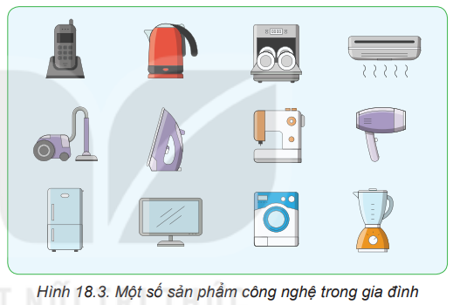
I. Mục đích và vai trò của thiết kế kĩ thuật
1.2. Vai trò
Hoạt động nhóm
Quan sát Hình 18.3, lựa chọn, nêu tên gọi, công dụng của 3 sản phẩm công nghệ có trong hình. Hãy cho biết mỗi sản phẩm đáp ứng nhu cầu nào của con người và giải quyết vấn đề gì của cuộc sống?

Slide 18
I. Mục đích và vai trò của thiết kế kĩ thuật
1.2. Vai trò
Điện thoại di động: đáp ứng nhu cầu liên lạc giữa các cá nhân trong khoảng cách xa, giải quyết việc liên lạc khẩn cấp, thay thế cho phương thức thư từ.

Slide 19
I. Mục đích và vai trò của thiết kế kĩ thuật
1.2. Vai trò
Ấm siêu tốc: đáp ứng nhu cầu cần nước nóng trong thời gian ngắn, giải quyết những vấn đề trong việc thụ nước nóng và chỉ mất 3 phút.

Slide 20
I. Mục đích và vai trò của thiết kế kĩ thuật
1.2. Vai trò
Điều hoà: đáp ứng nhu cầu vấn đề nhiệt độ/thời tiết khắc nghiệt, giải quyết những vấn đề: nhiệt độ cao gây nóng trong mùa hè, nhiệt độ thấp lạnh trong mùa đông.

Slide 21
02
Một số ngành nghề chính liên quan đến thiết kế kĩ thuật

Slide 22
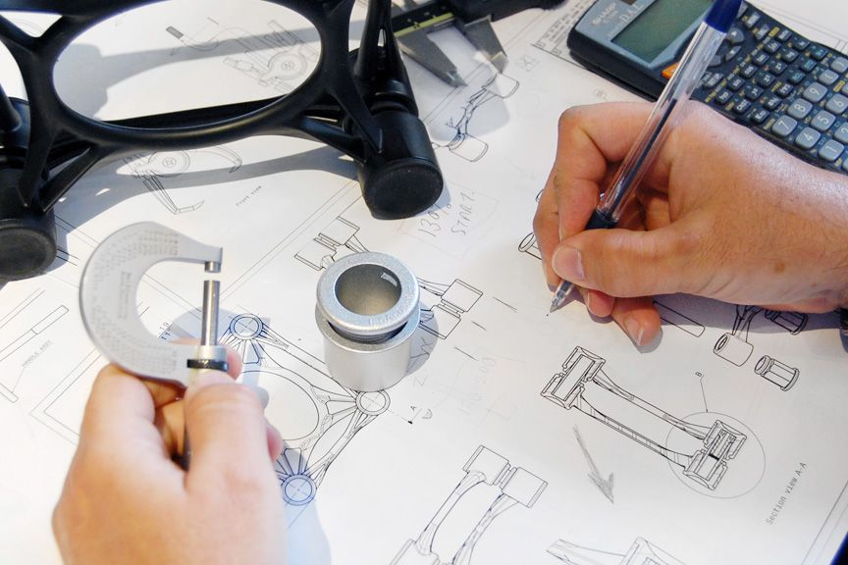
II. Một số ngành nghề chính liên quan đến thiết kế kĩ thuật
Thiết kế kĩ thuật là một hoạt động sáng tạo, liên quan đến ngành nghề trong nhiều lĩnh vực của đời sống và sản xuất. Trong xã hội hiện đại, ngành nghề liên quan đến thiết kế kĩ thuật ngày càng được quan tâm, phát triển.

Slide 23
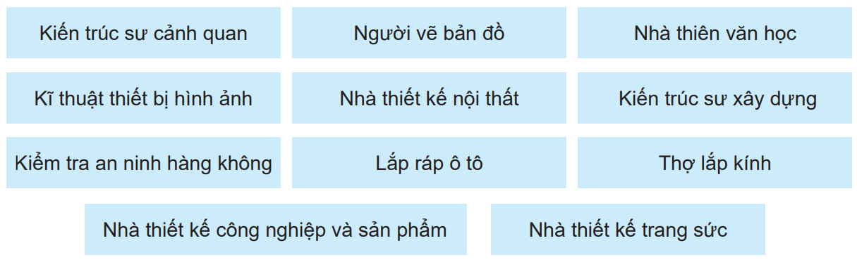
II. Một số ngành nghề chính liên quan đến thiết kế kĩ thuật
Đọc nội dung mục II và cho biết:
Trong các nghề sau, nghề nào liên quan đến thiết kế kĩ thuật?

Slide 24

II. Một số ngành nghề chính liên quan đến thiết kế kĩ thuật
Hoạt động nhóm
Thảo luận theo nhóm và thực hiện nhiệm vụ: Hãy làm sản phẩm tài liệu hướng nghiệp.

Slide 25
II. Một số ngành nghề chính liên quan đến thiết kế kĩ thuật
Hướng dẫn:
Tập san nghề nghiệp liên quan đến thiết kế, triển lãm Poster nghề nghiệp, thẻ thông tin nghề nghiệp và các lĩnh vực thiết kế, video giới thiệu,…
Trình bày sản phẩm số hoặc in ấn, vẽ tranh,...

Slide 26

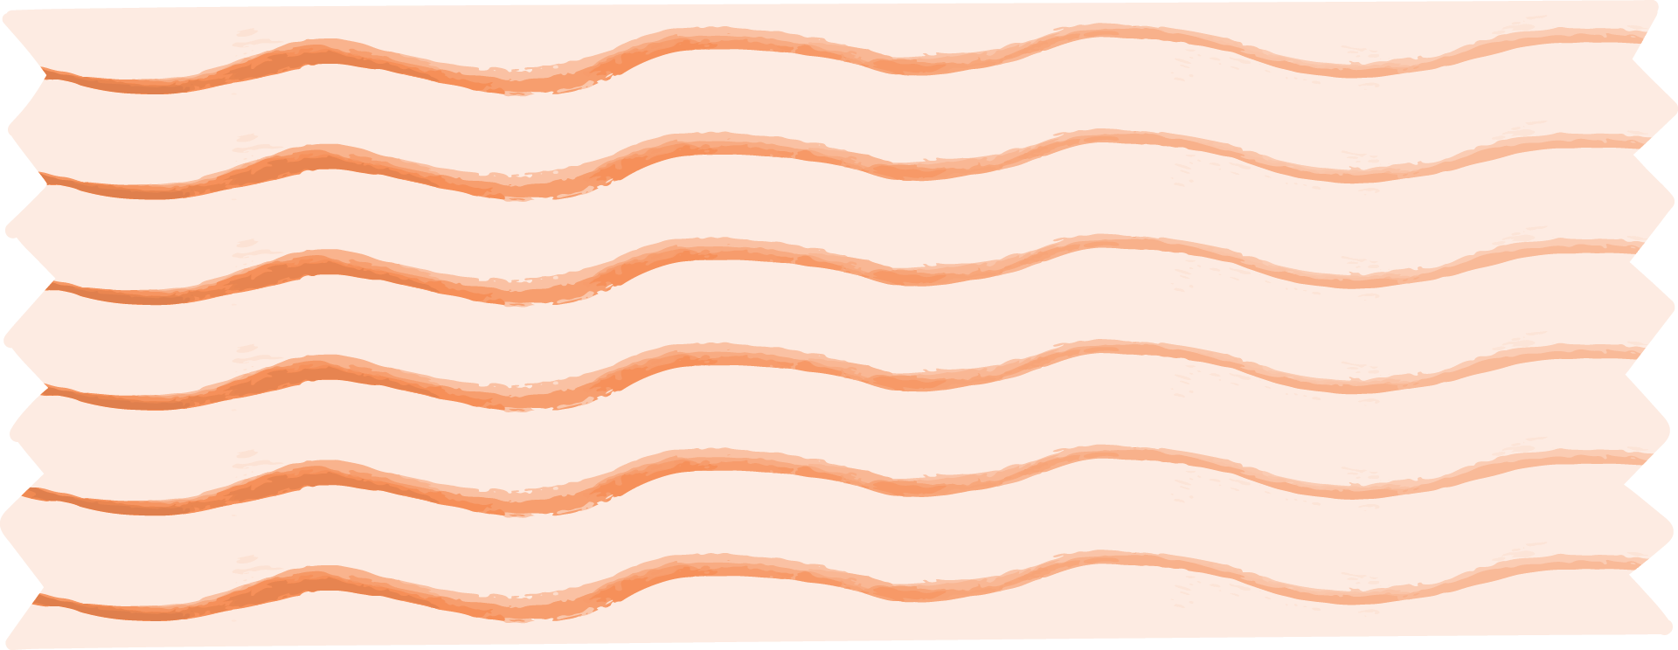
LUYỆN TẬP
Câu 1: Phát triển sản phẩm là gì?
A. Thiết kế, sáng tạo ra sản phẩm mới dựa trên công nghệ, kĩ thuật mới.
B. Thiết kế sử dụng những giải pháp công nghệ mới nhất để gia tăng chất lượng và năng suất của sản phẩm, giúp công nghệ ngày càng phát triển.
C. Quá trình thiết kế kĩ thuật, cải tiến những sản phẩm đã có, giúp sản phẩm trở nên thuận tiện hơn cho người sử dụng.
C. Quá trình thiết kế kĩ thuật, cải tiến những sản phẩm đã có, giúp sản phẩm trở nên thuận tiện hơn cho người sử dụng.
D. Là người thiết kế và giám sát việc xây dựng các tòa nhà, khu dân cư, khu thương mại, khu giải trí.

Slide 27
Câu 2: Kĩ sư công nghiệp chế tạo là người:
A. thiết kế, tổ chức chế tạo, lắp đặt, vận hành, bảo trì hệ thống máy móc.
A. thiết kế, tổ chức chế tạo, lắp đặt, vận hành, bảo trì hệ thống máy móc.
B. thiết kế và giám sát việc xây dựng các tòa nhà, khu dân cư, khu thương mại, khu giải trí.
C. thiết kế các sản phẩm may mặc, giày dép, phụ kiện thời trang phục vụ cho nhu cầu làm đẹp của con người.
D. thiết kế nội dung các trò chơi máy tính, phim ảnh, video âm nhạc, phương tiện in ấn và quảng cáo.

Slide 28
Câu 3: Thiết lập các tài liệu thiết kế kĩ thuật trước khi sản
xuất sản phẩm để lập hồ sơ kĩ thuật của sản phẩm, …….
A. làm căn cứ để người công nhân tiến hành chế tạo, lắp ráp, thi công sản phẩm.
B. làm minh chính cho quá trình tìm hiểu sản phẩm.
A. làm căn cứ để người công nhân tiến hành chế tạo, lắp ráp, thi công sản phẩm.
C. để mô phỏng chính xác sản phẩm trên hình ảnh.
D. chứng minh với người tiêu dùng quá trình thi công.

Slide 29
Câu 4: Loại tài liệu thiết kế kĩ thuật: “bản vẽ mặt bằng nhà,
bản vẽ phối cảnh, bản vẽ các hệ thống cấp điện,
cấp thoát nước,…” thuộc lĩnh vực nào?
B. Xây dựng.
A. Cơ khí.
B. Xây dựng.
C. Thời trang.
D. Điện tử.

Slide 30
Câu 5: Đâu không phải sản phẩm
của hoạt động thiết kế kĩ thuật?
A. Điện thoại.
B. Cây thế.
B. Cây thế.
C. Xe ngựa.
D. Quần áo.

Slide 31



Câu hỏi phần Luyện tập SGK tr. 95
Chọn 2 trong số các nghề giới thiệu trong Bảng 18.1, hãy so sánh về nhiệm vụ chủ yếu của hai nghề đó; tự đánh giá bản thân và cho biết em có hứng thú, phù hợp thực hiện các nhiệm vụ đó không.

Slide 32

Gợi ý:
Nhà thiết kế và trang trí nội thất
Thiết kế và cải tạo nội thất, nâng cao vẻ ngoài, nâng cao chức năng của một căn phòng; giúp khách hàng quyết định phong cách, chọn bảng màu, mua đồ nội thất và trang bị phụ kiện,...

Slide 33
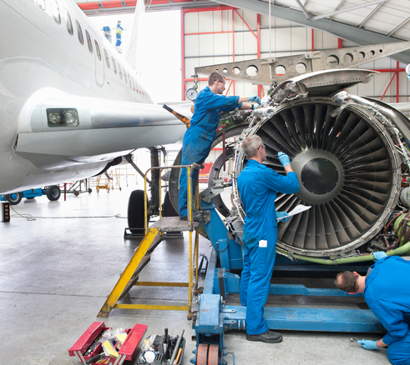
Gợi ý:
Kĩ sư vũ trụ hàng không
Đánh giá các yêu cầu thiết kế, phát triển các kĩ thuật thiết kế, thực hiện các thiết kế và quy trình kiểm tra; đo lường, cải thiện hiệu suất hoạt động của máy bay, các bộ phận hợp thành và hệ thống; đánh giá các chuyến bay thử nghiệm,…

Slide 34
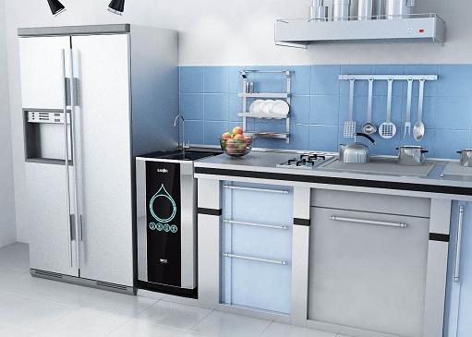
VẬN DỤNG
Lựa chọn một sản phẩm trong gia đình, hãy tìm hiểu lịch sử ra đời, các phiên bản trước đó của sản phẩm để thấy sự phát triển của sản phẩm theo thời gian.

Slide 35



HƯỚNG DẪN VỀ NHÀ
01
02
03
Ghi nhớ kiến thức trong bài.
Hoàn thành bài tập phần Vận dụng.
Đọc trước bài mới Bài 19: Các bước cơ bản trong thiết kế kĩ thuật.

Slide 36
CẢM ƠN SỰ QUAN TÂM THEO DÕI CỦA CÁC EM!

